Slide 1
Rouwarrangement op lijn
Integrale opdracht
Rouwbloemwerk naar wens van de klant

Slide 2
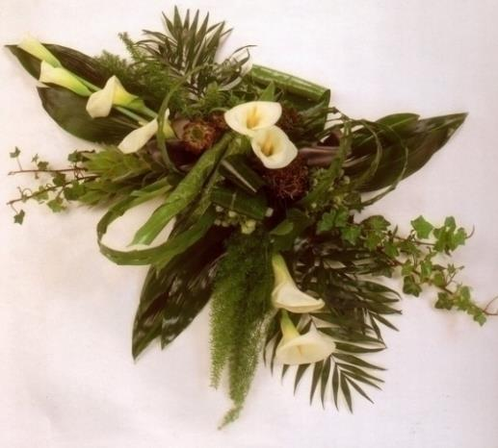
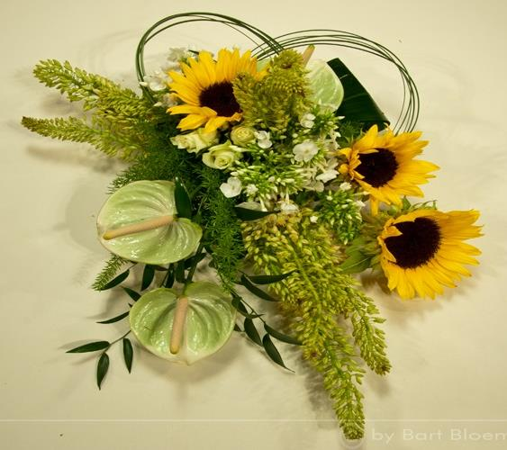
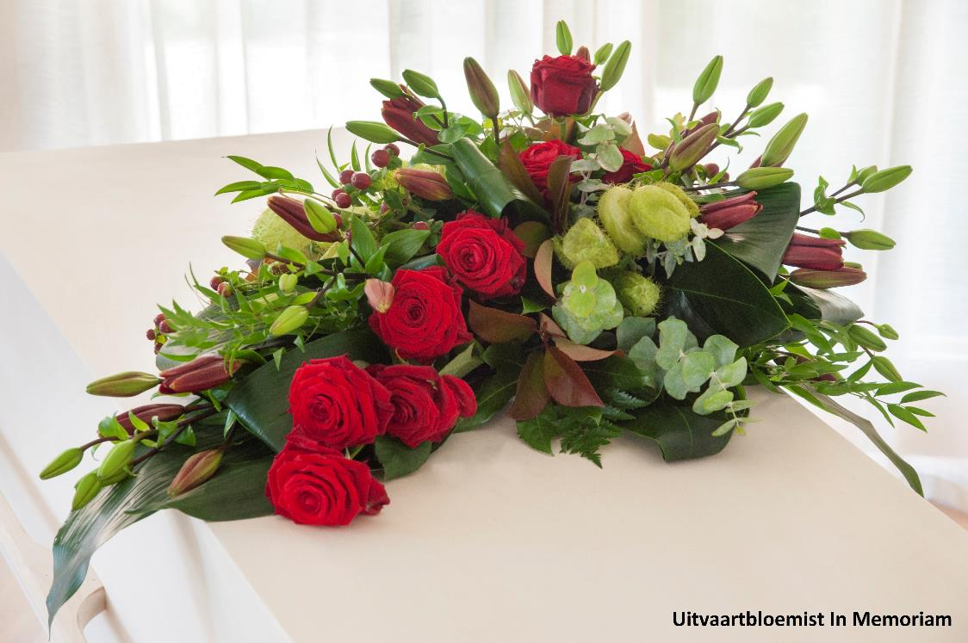
Rouwarrangement op lijn
De denkbeeldige lijnen lopen door het bloemstuk

Slide 3
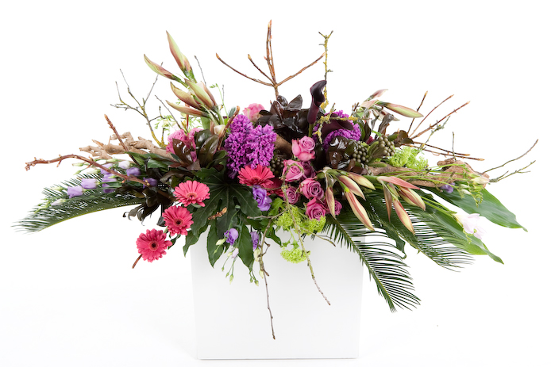
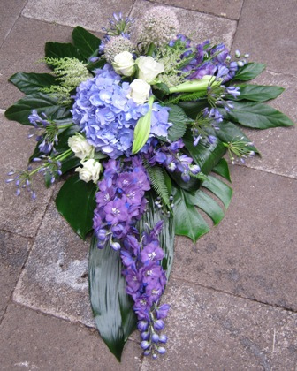
Rouwarrangementen op lijn

Slide 4
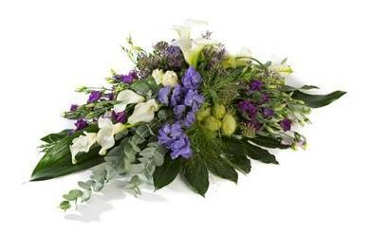

Rouwarrangementen op lijn

